Slide 1
Resumen primera temporada
de lluvias 2022 y
pronósticos temporada JJA
Junio 29 de 2022

Slide 2
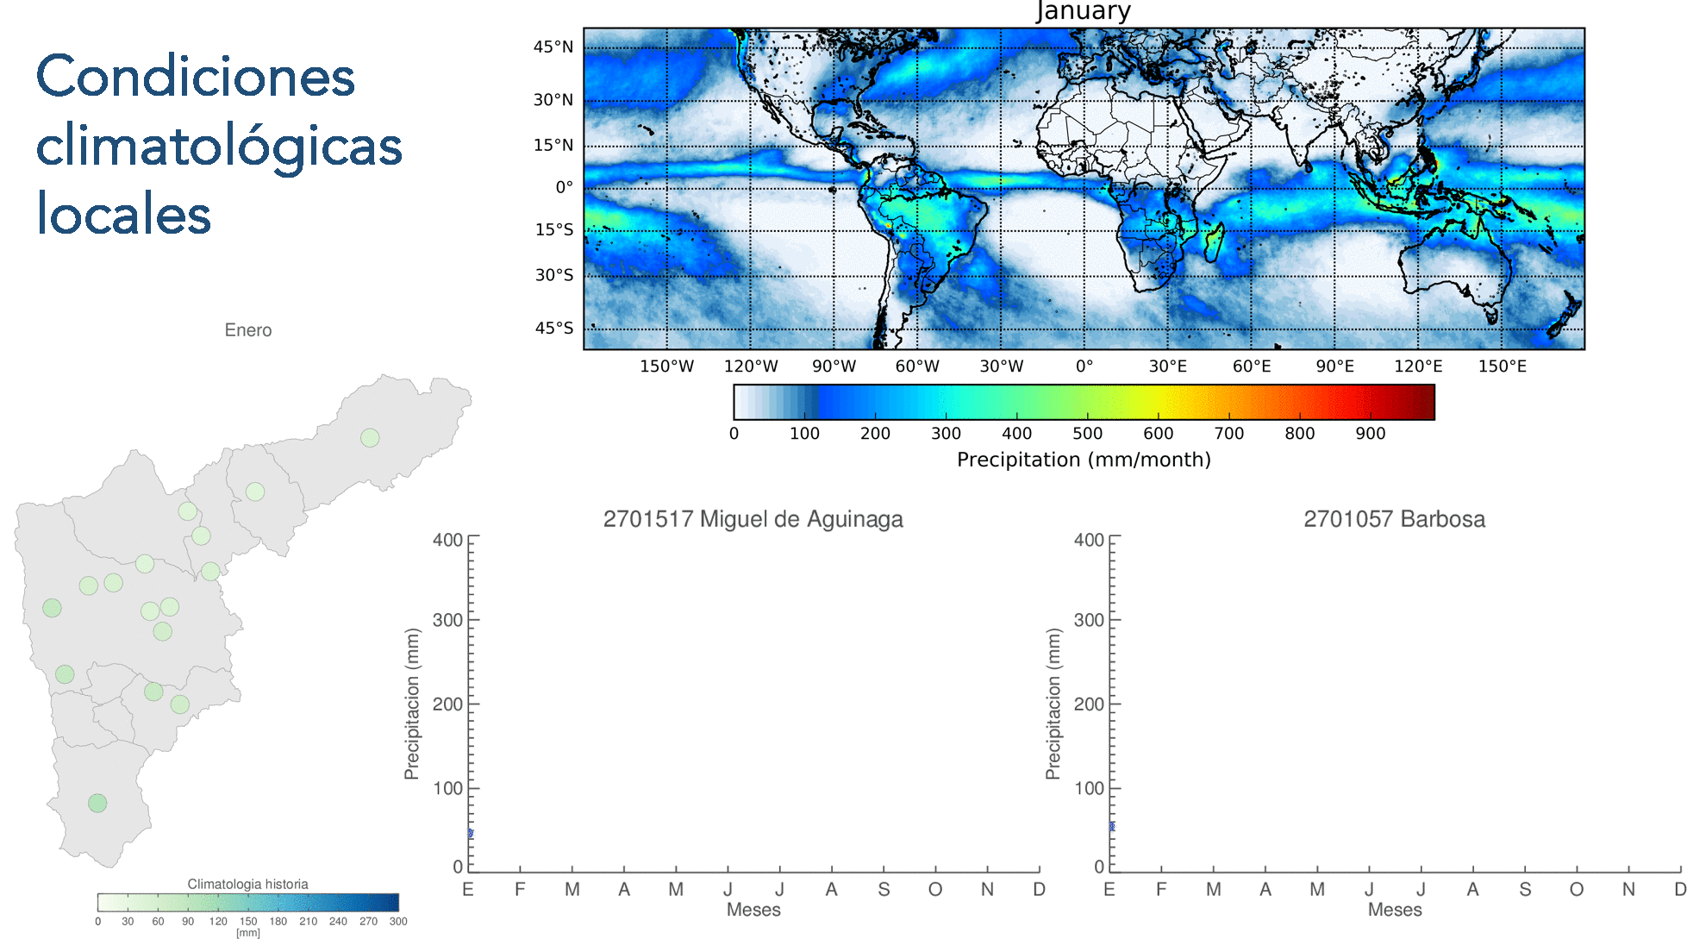

Slide 3
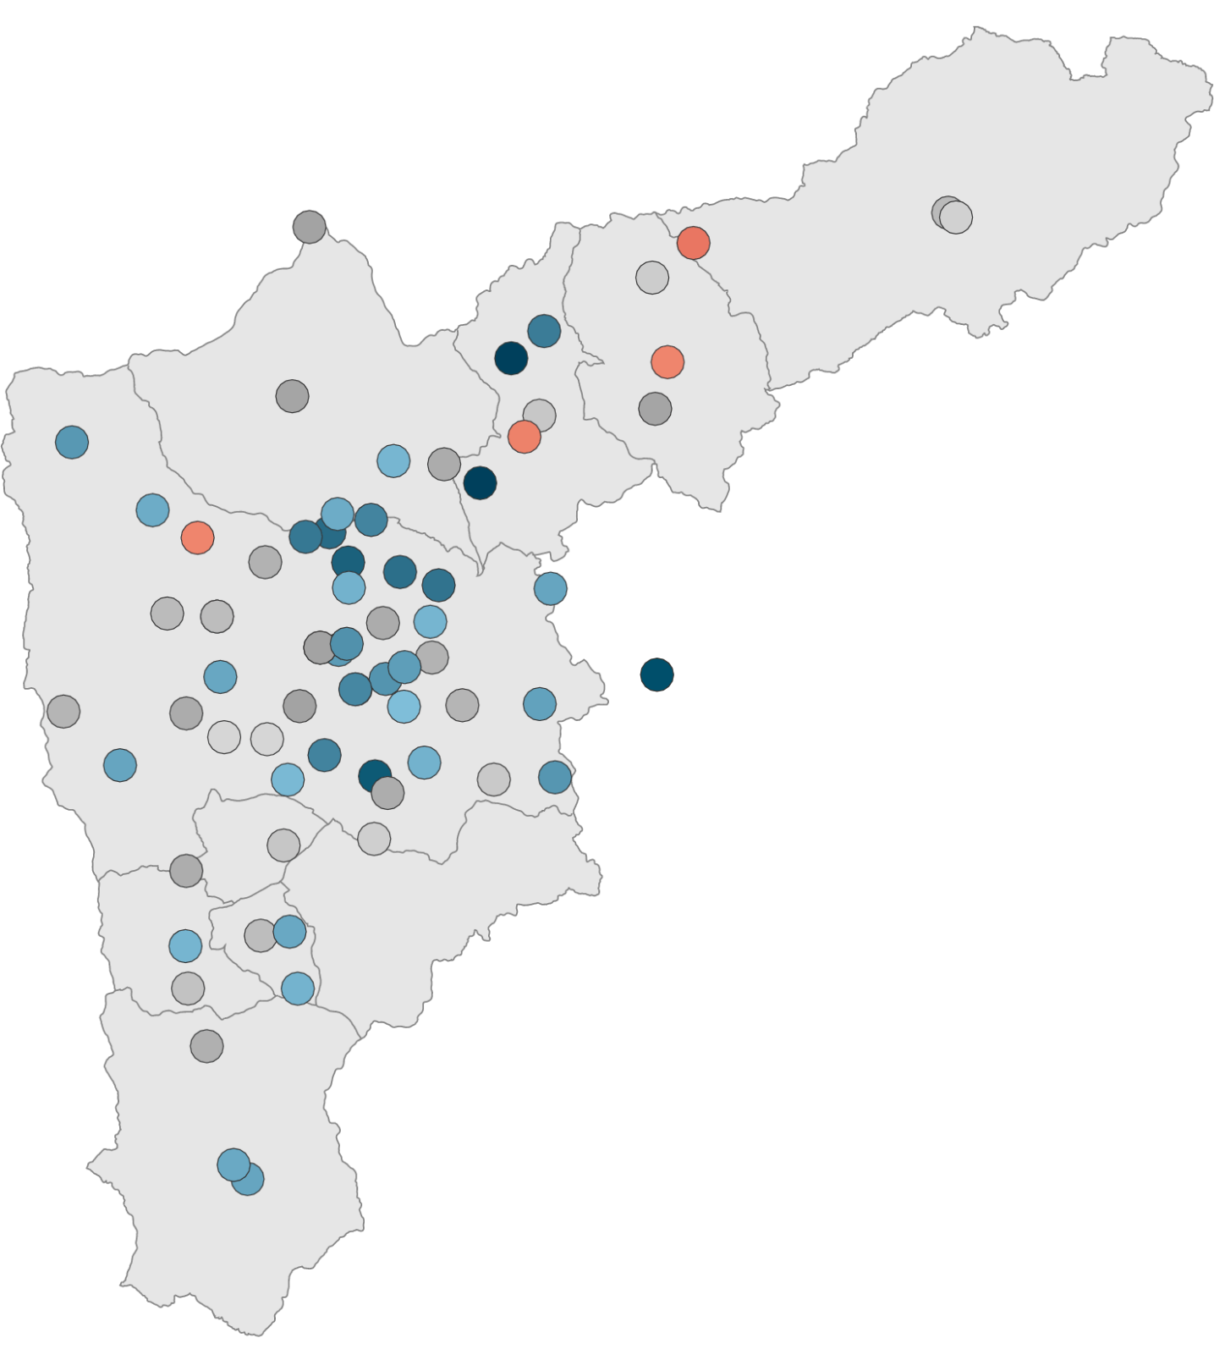
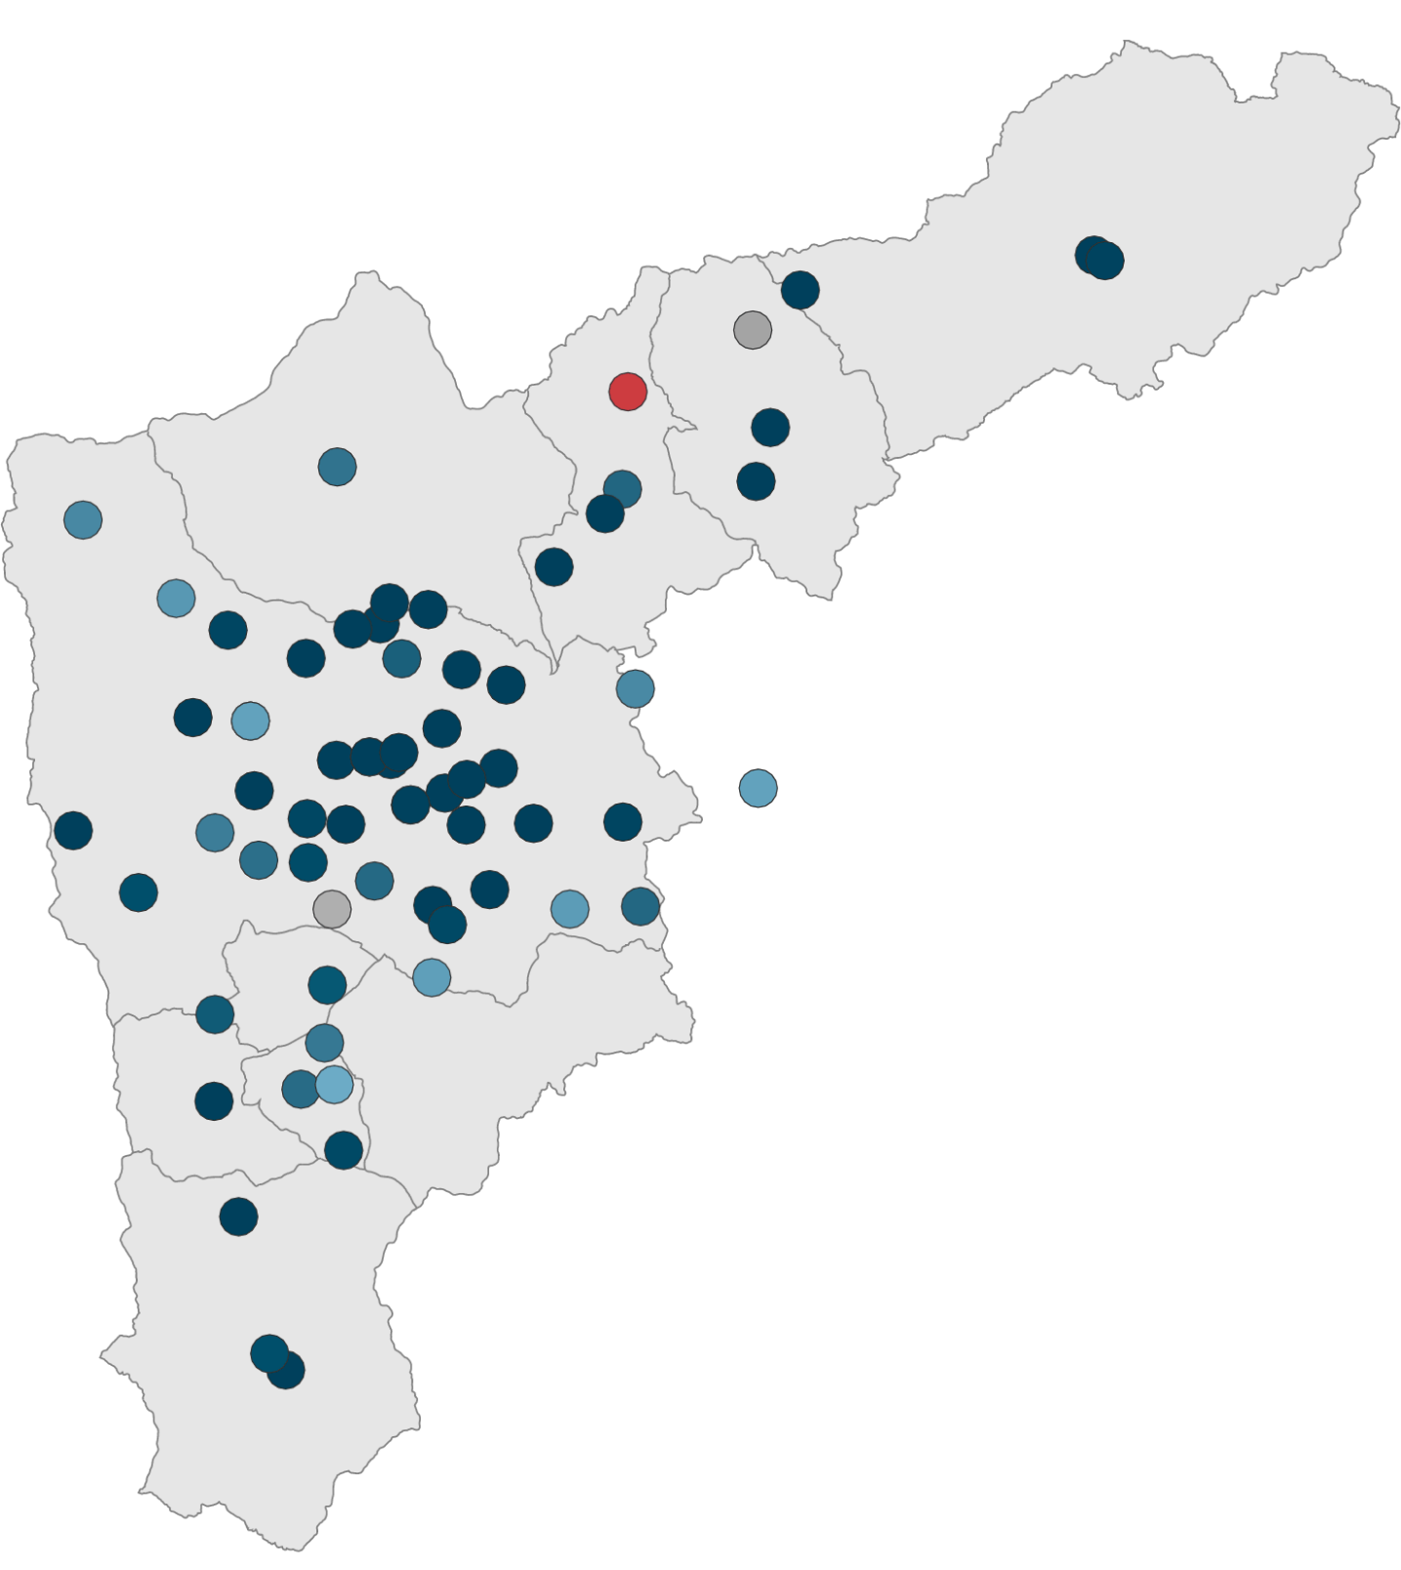
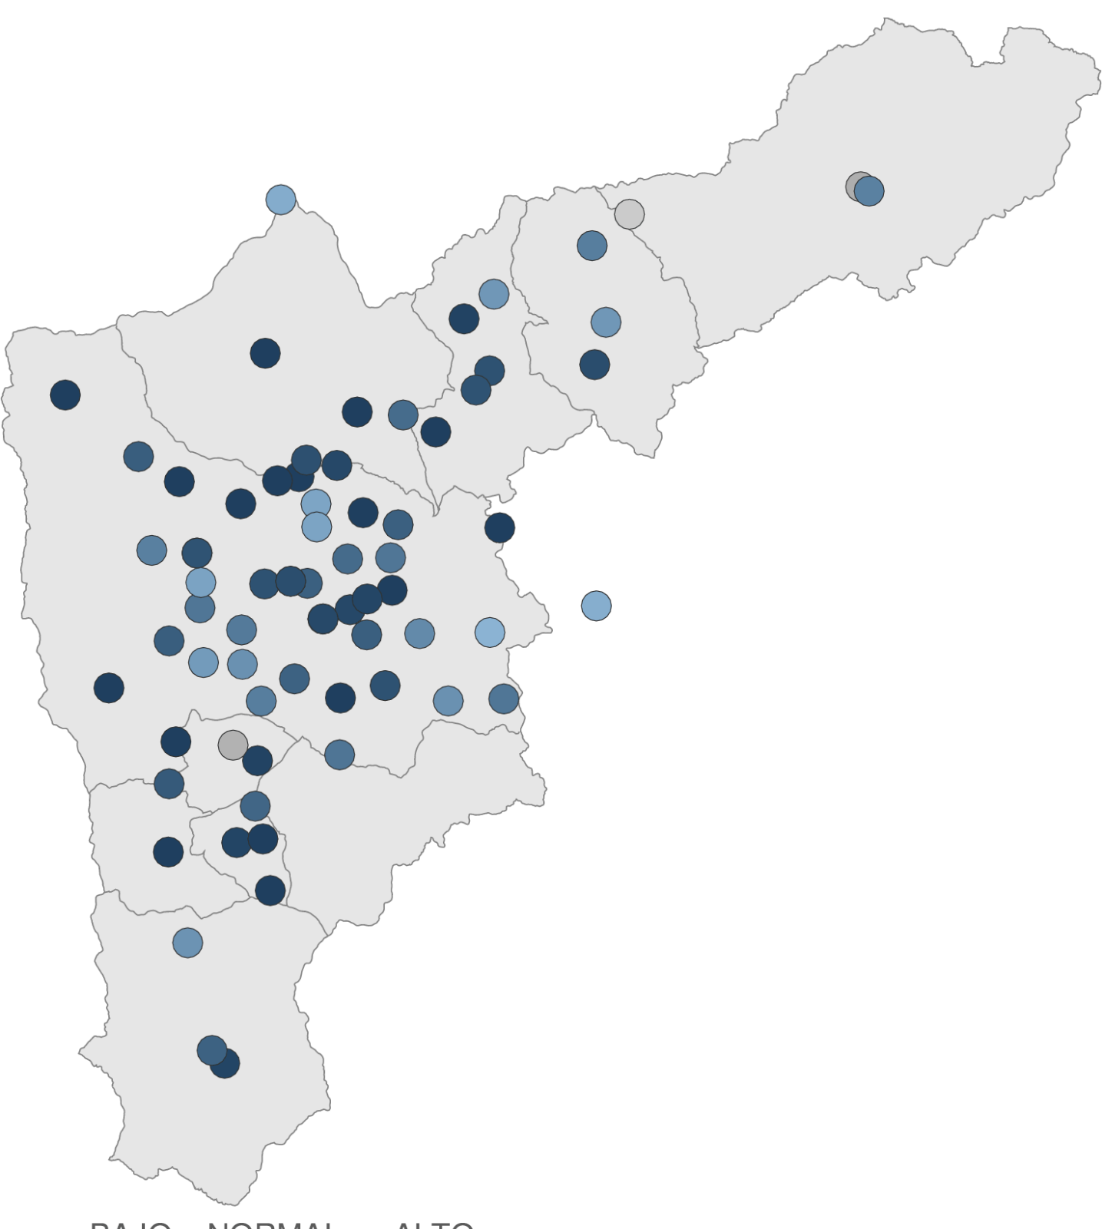
Acumulados lluvia 2022
Enero
Febrero
Marzo
Gris → cercano a la climatología
Azul → por encima de la climatología
Porcentaje con respecto a la climatología

Slide 4
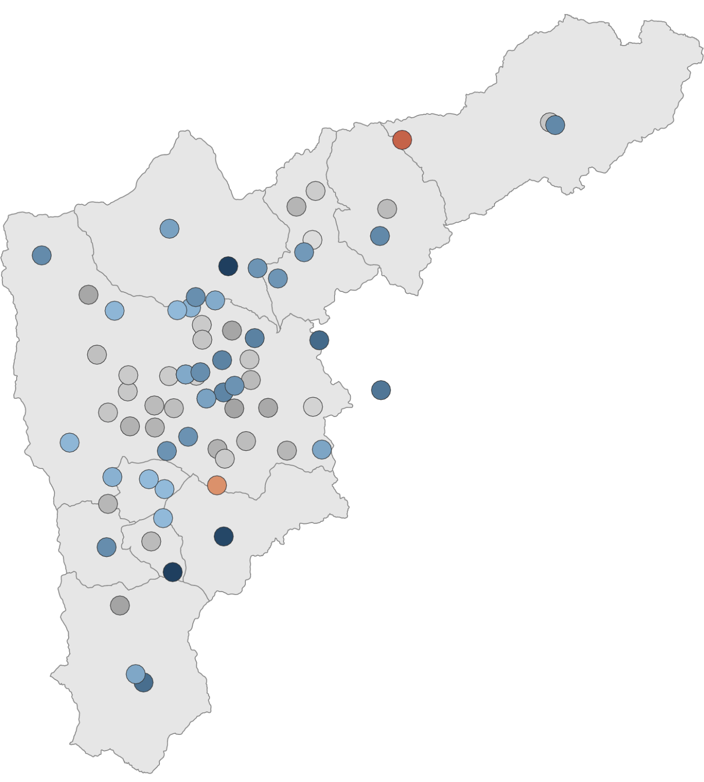
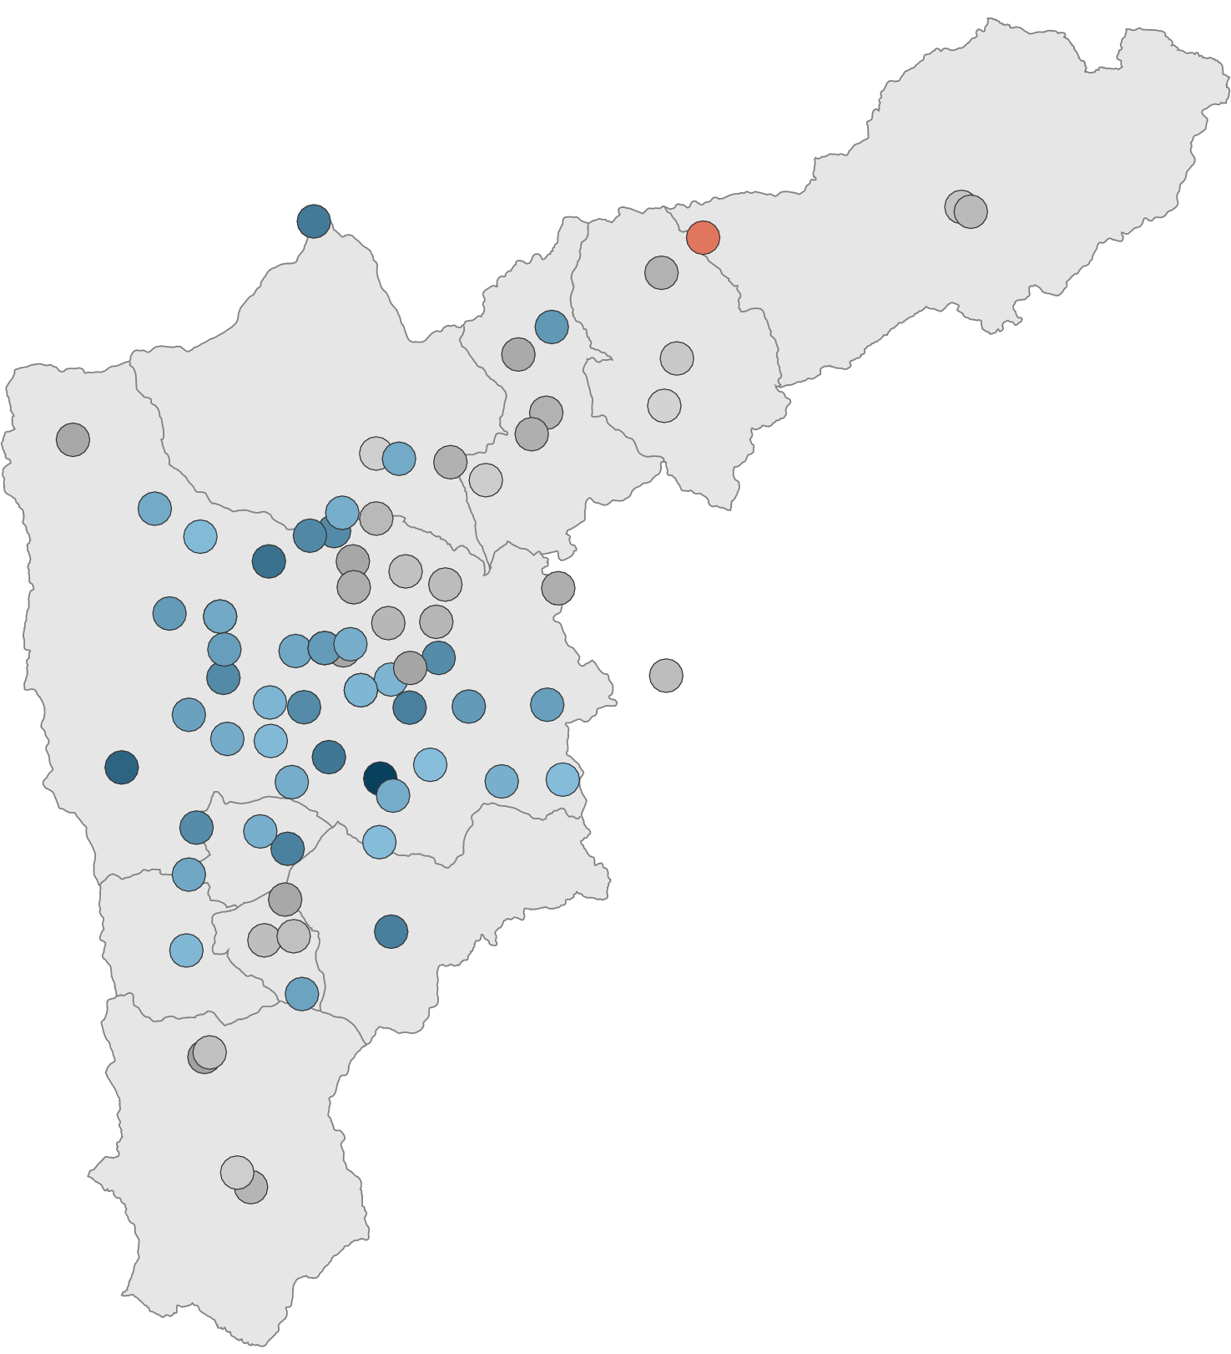
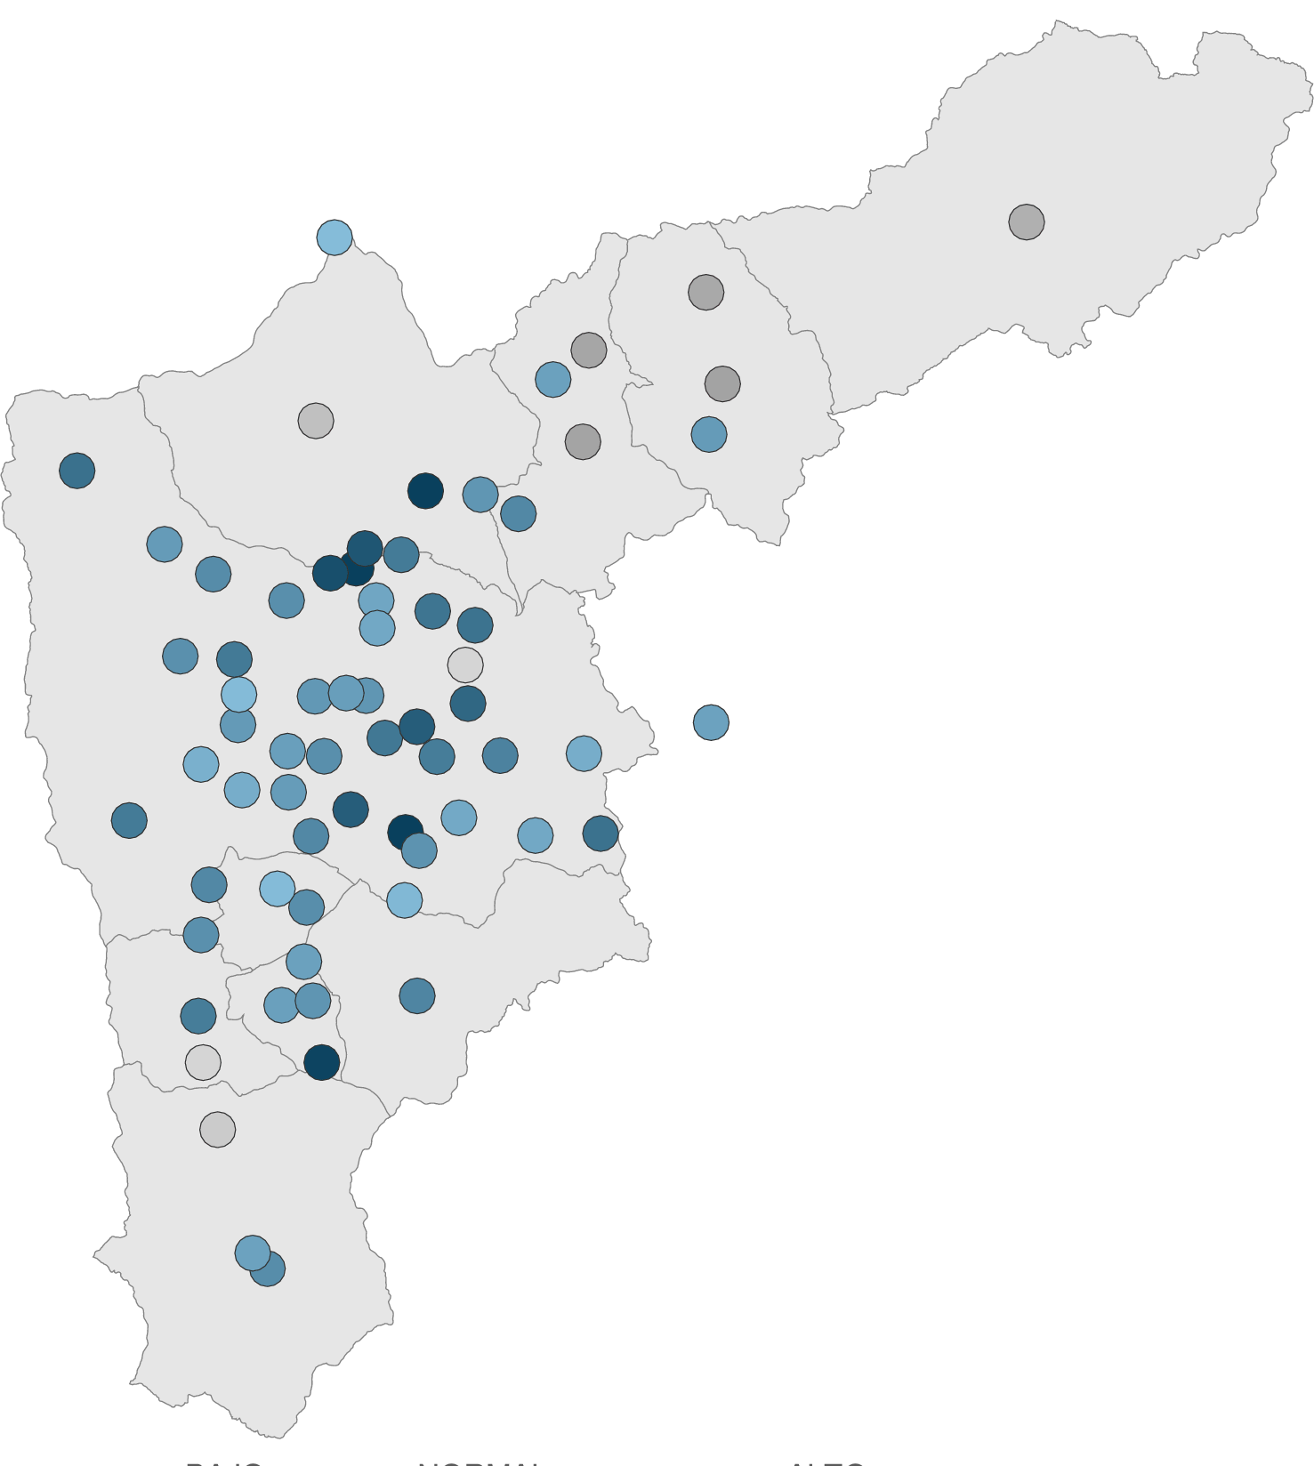
Acumulados lluvia 2022
Abril
Mayo
Gris → cercano a la climatología
Azul → por encima de la climatología
Porcentaje con respecto a la climatología
Junio (28)

Slide 5
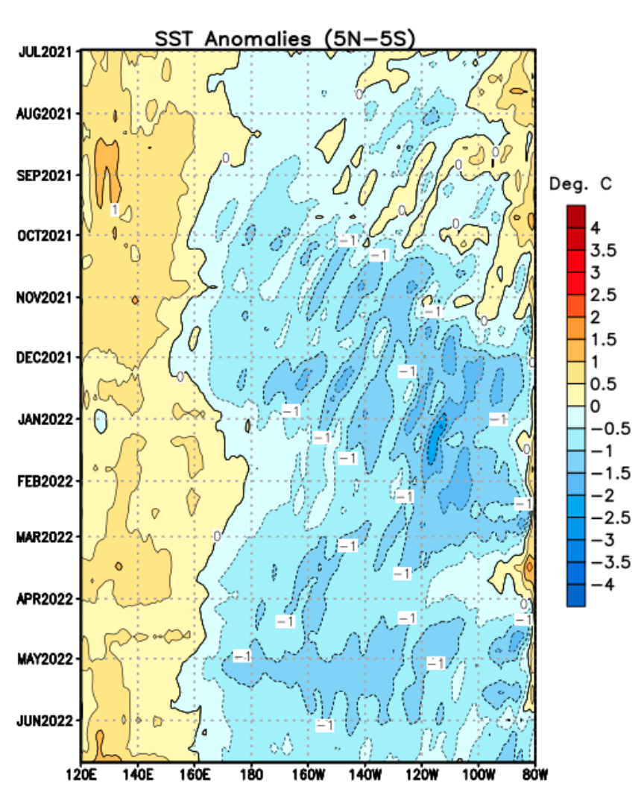
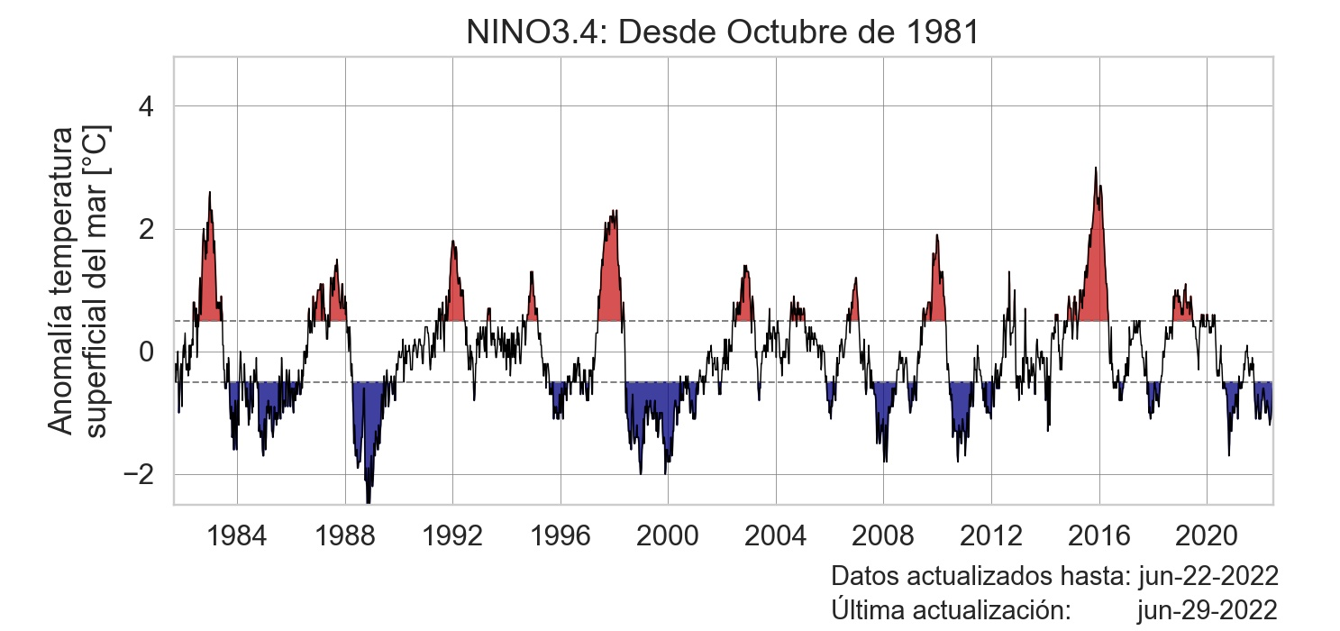
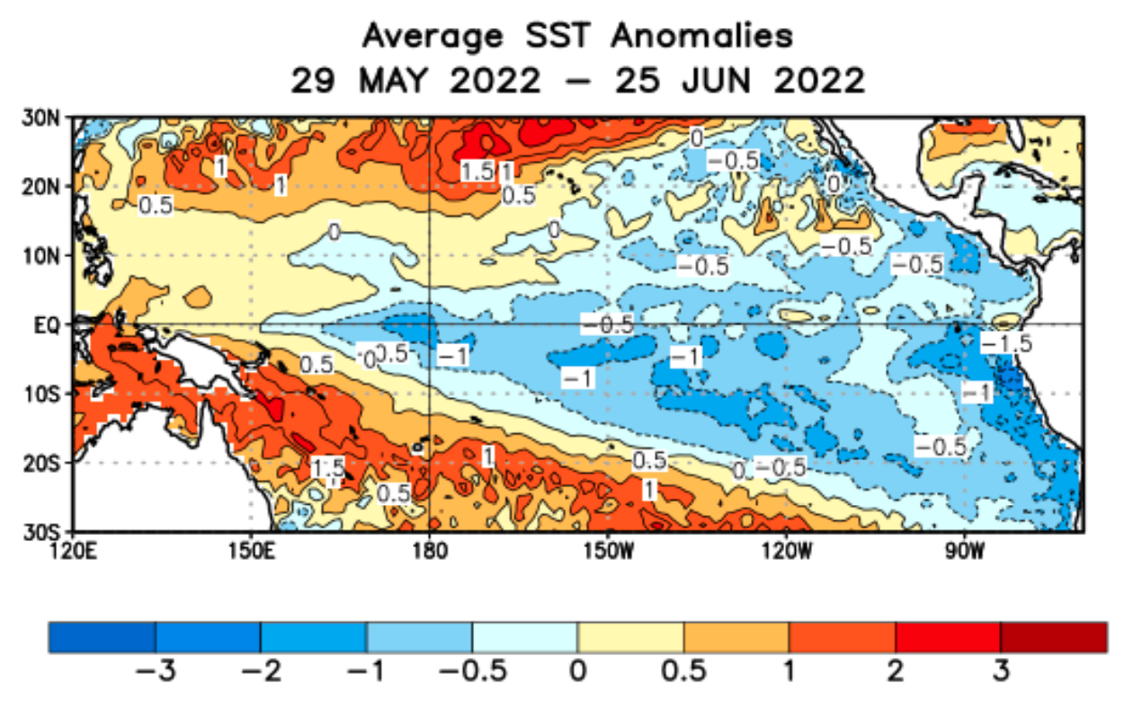
Por qué hemos tenido tantas lluvias?
Condiciones La Niña desde oct de 2020

Slide 6
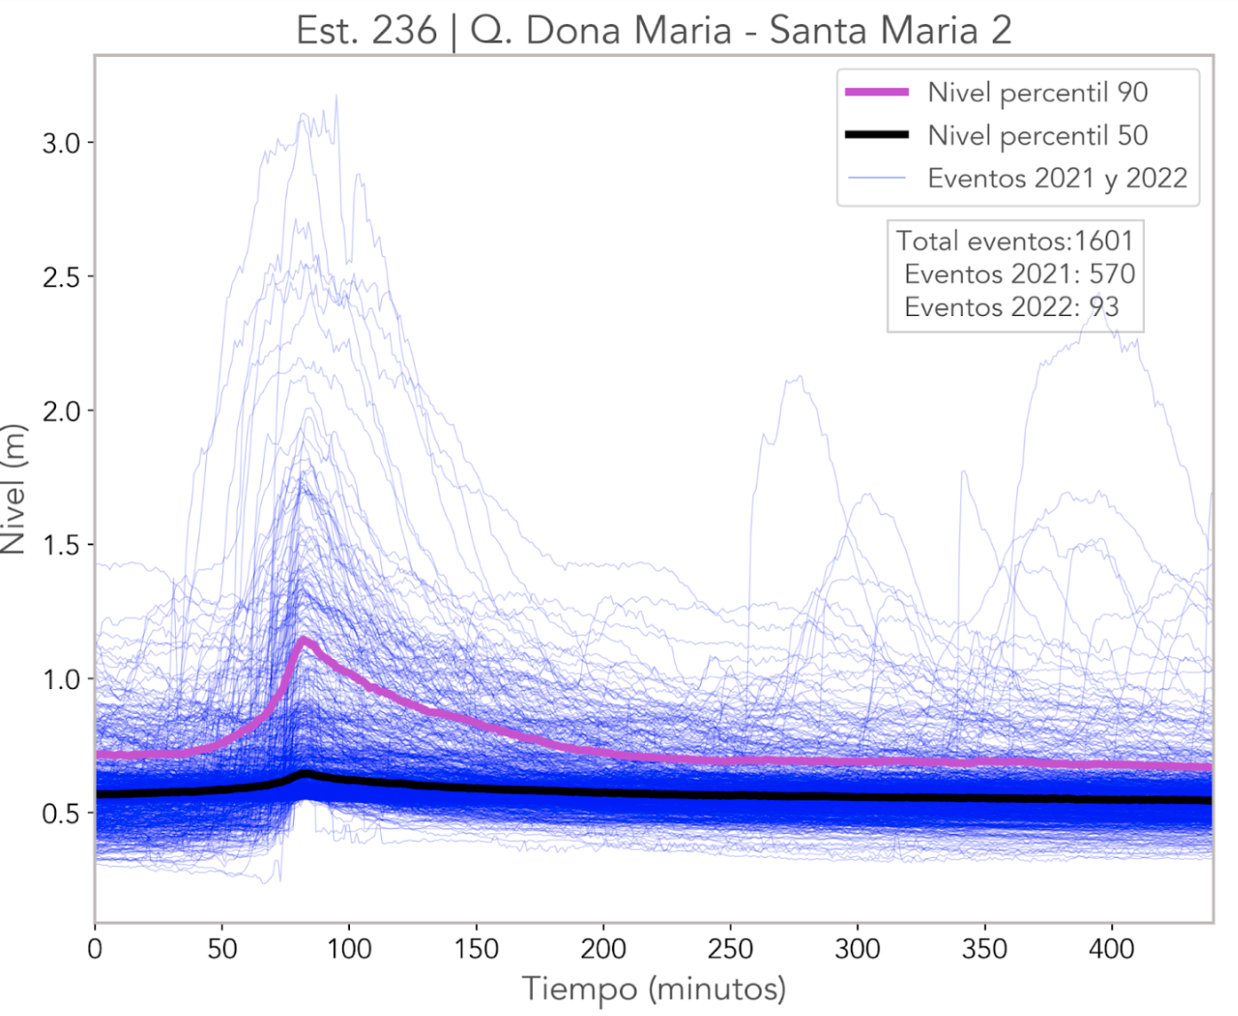
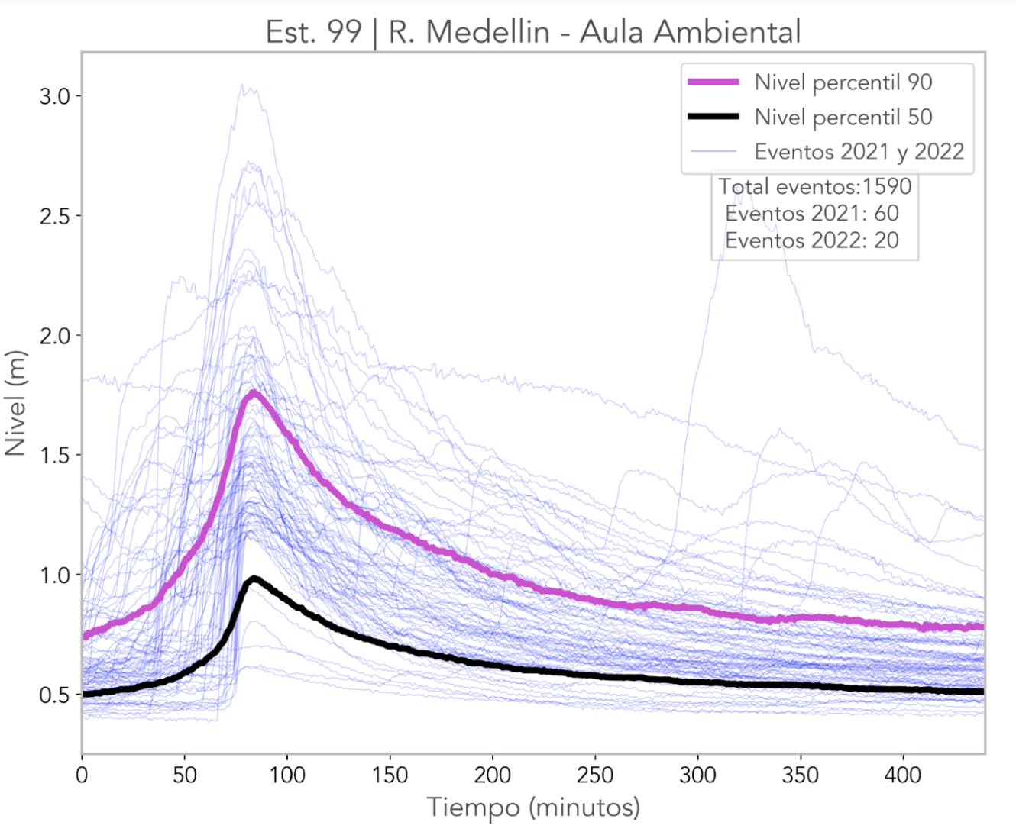
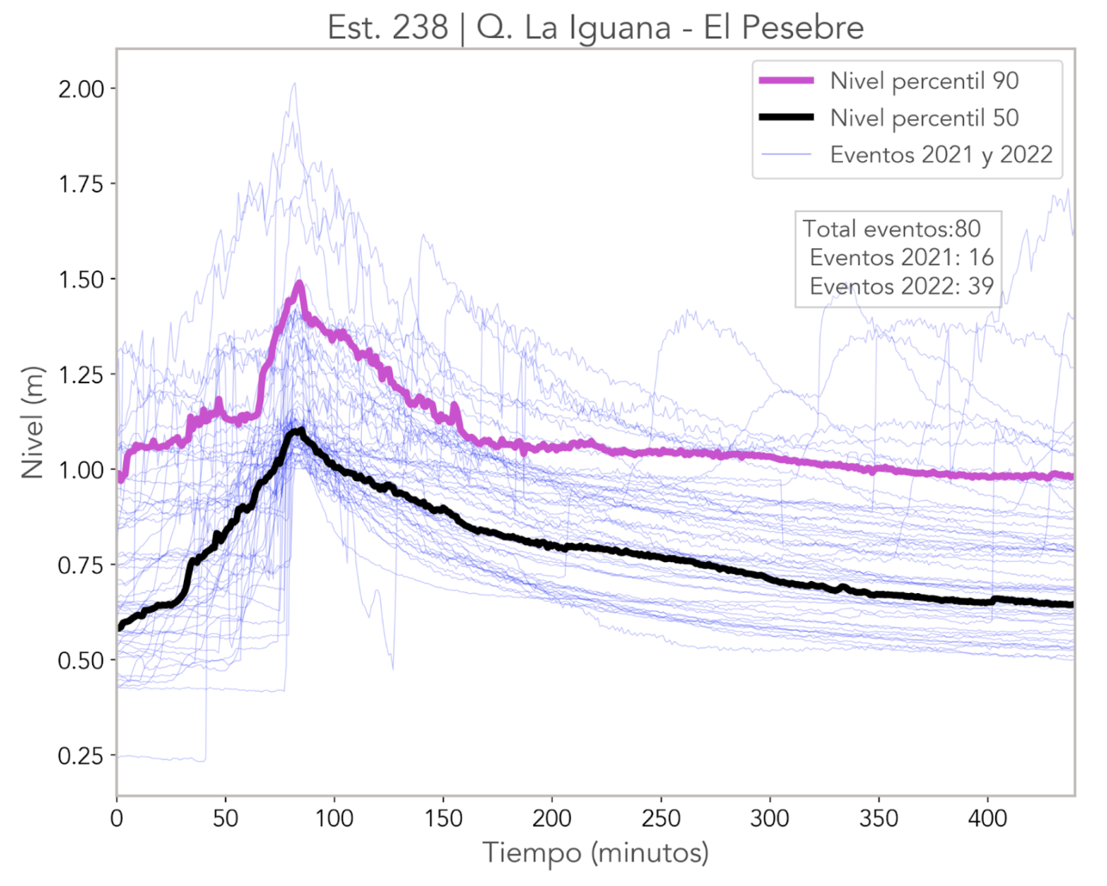
Monitoreo del río y quebradas

Slide 7
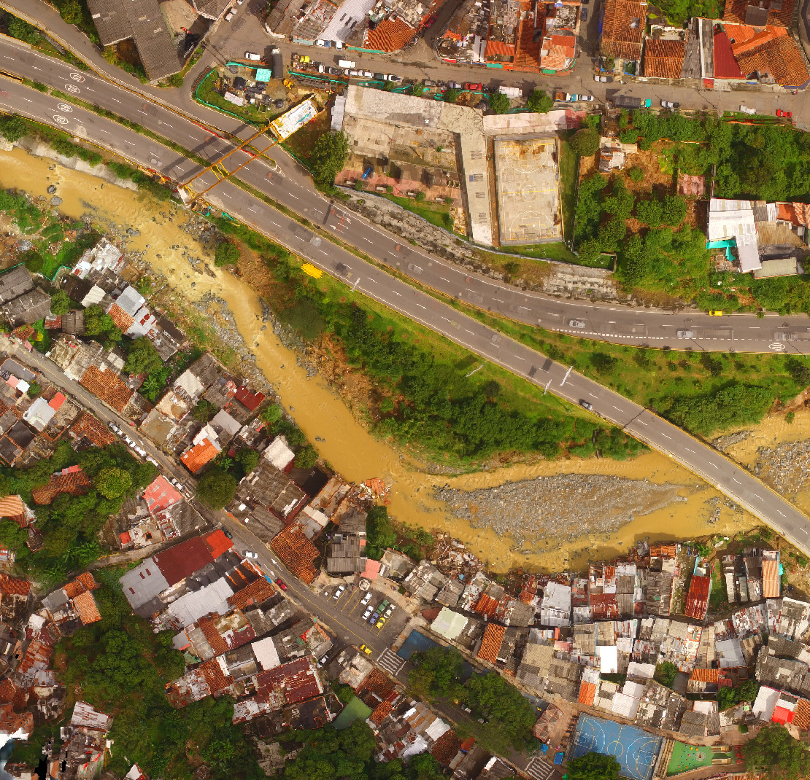
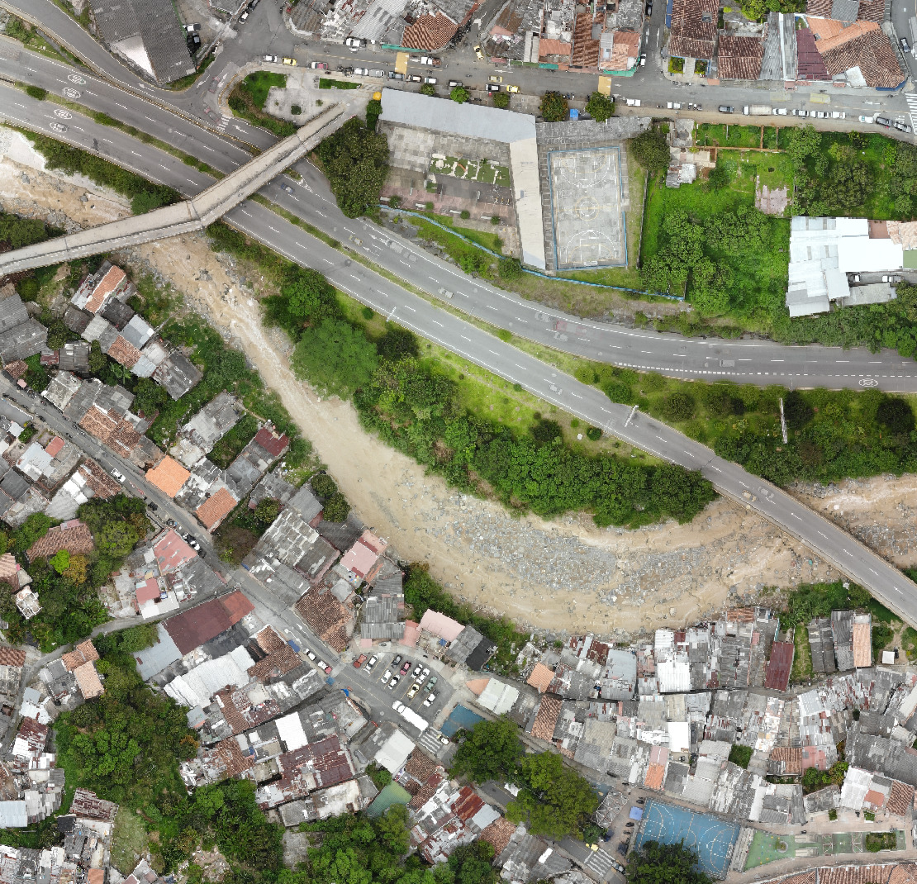
Sobrevuelos VANT
2022-04-01
2018-11-26

Slide 8
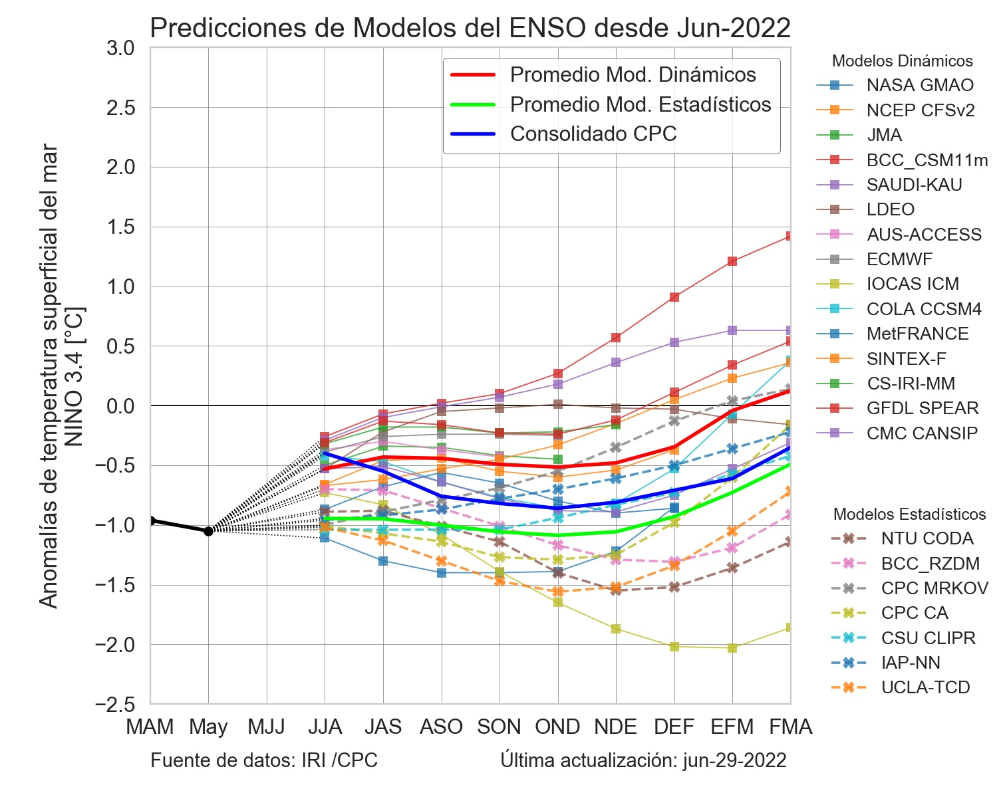
Que nos muestran los pronósticos?
Condiciones La Niña desde oct de 2020
- Probabilidad del 52% de continuar con La Niña en jul-sept.
- Probabilidad 58-59% el resto del año.

Slide 9
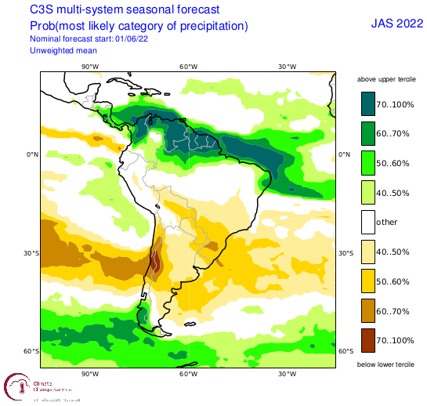
Pronósticos temporada
Jun-Jul-Ago (JJA)
Temporada JJA por encima de los valores típicos de lluvias, con una probabilidad >60-70%
- Probabilidad >70% de lluvias por encima del promedio

Slide 11
Monitoreo Río Aburrá Medellín
Proyecto SIATA

Slide 12
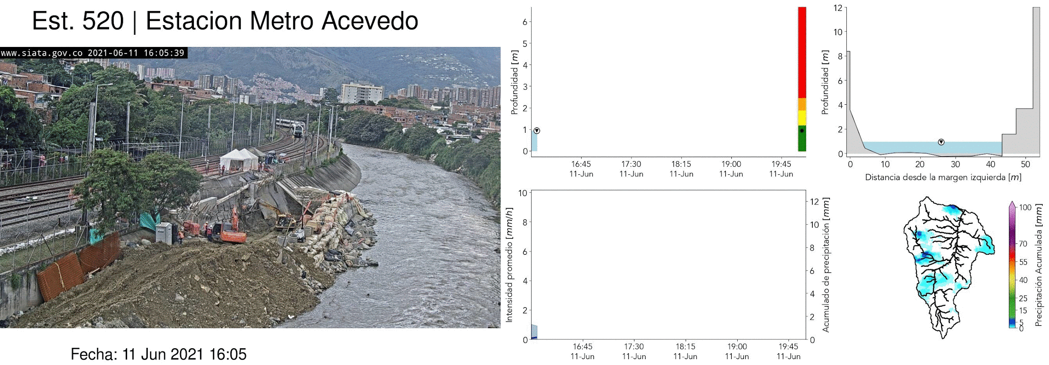
Monitoreo hidrológico

Slide 13
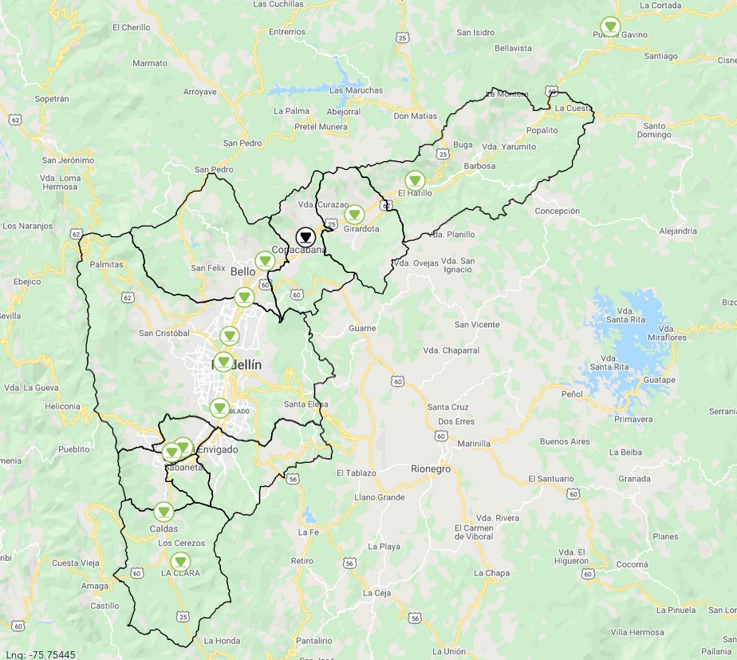
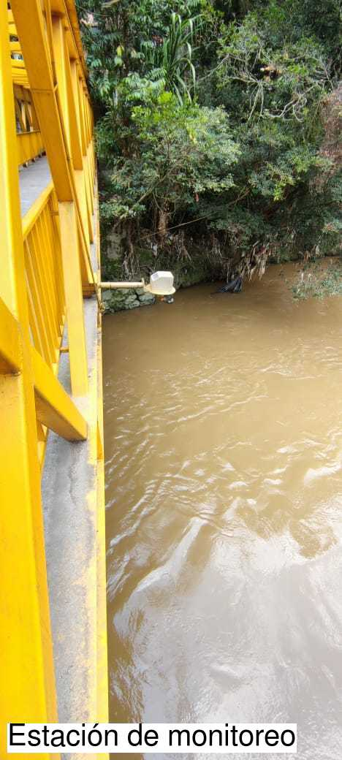
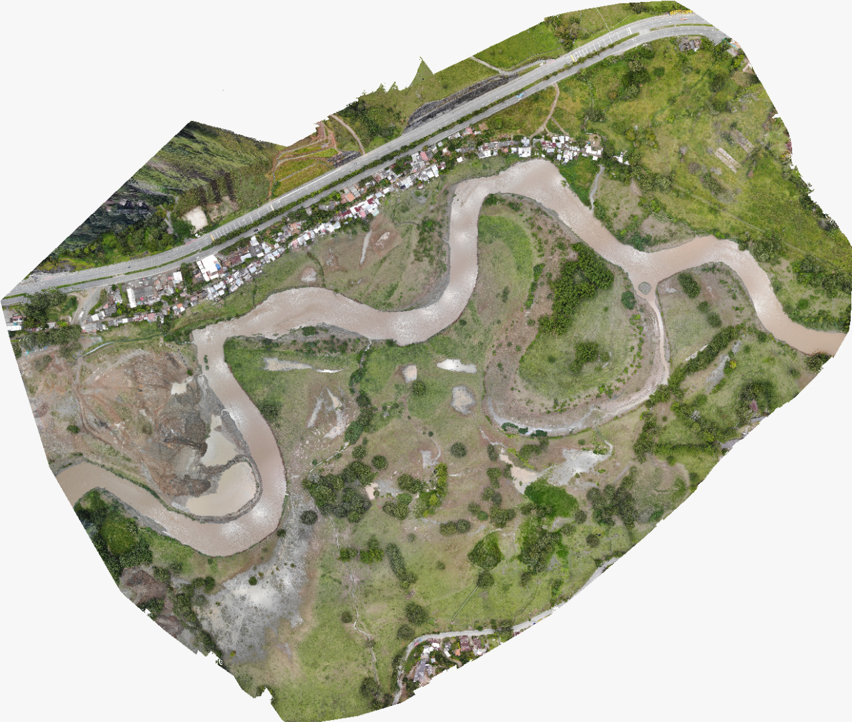
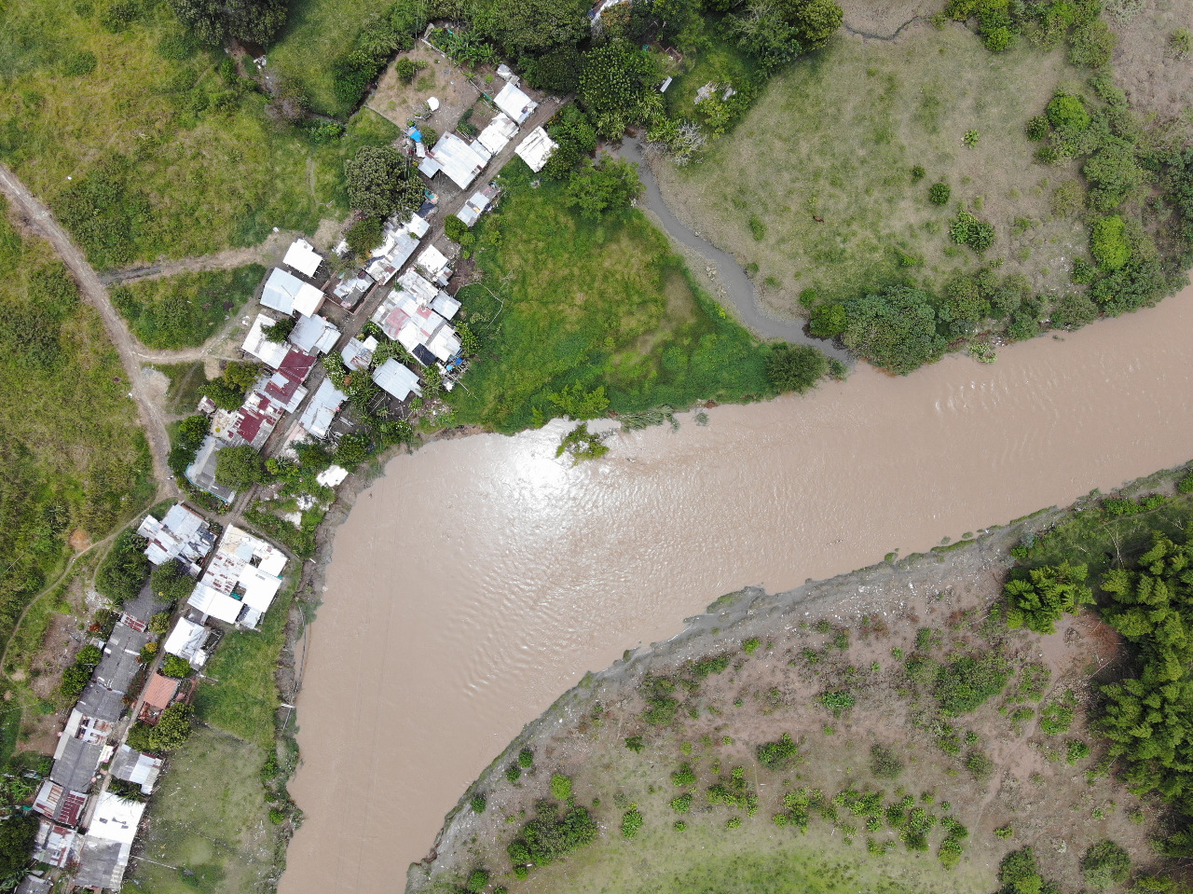
Monitoreo hidrológico
- 15 estaciones de nivel
- 7 estaciones de velocidad superficial
- 6 cámaras de video

Slide 14
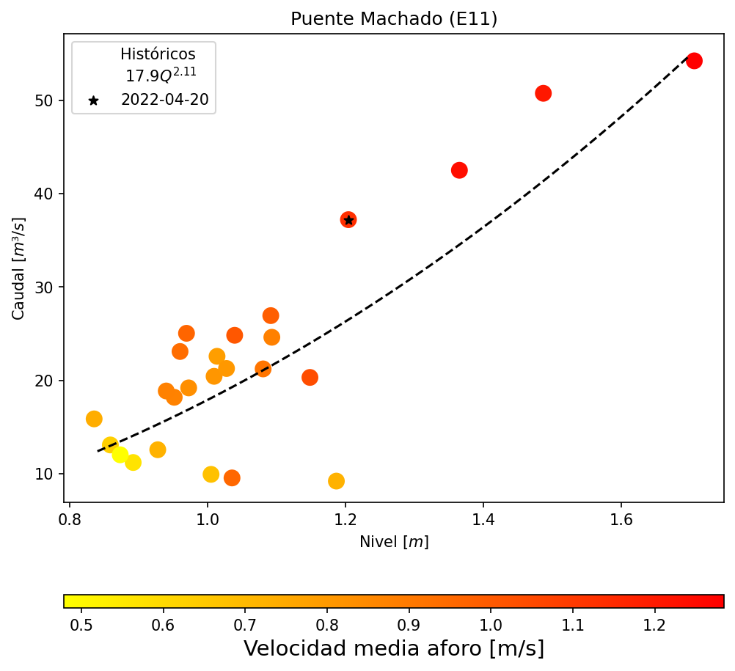
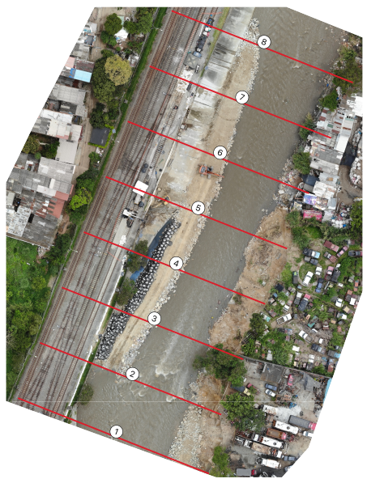
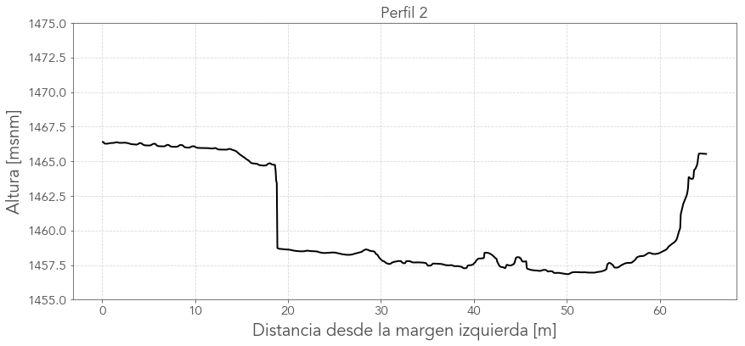
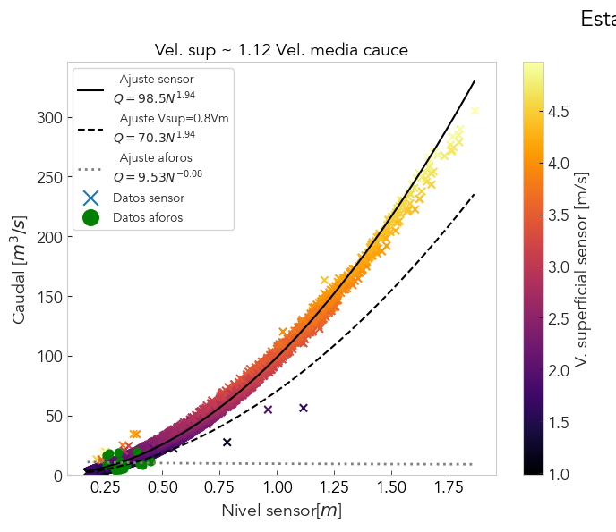
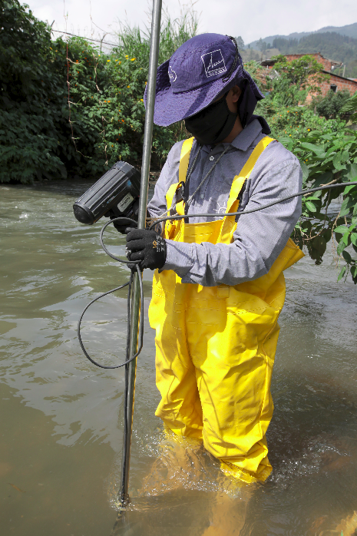
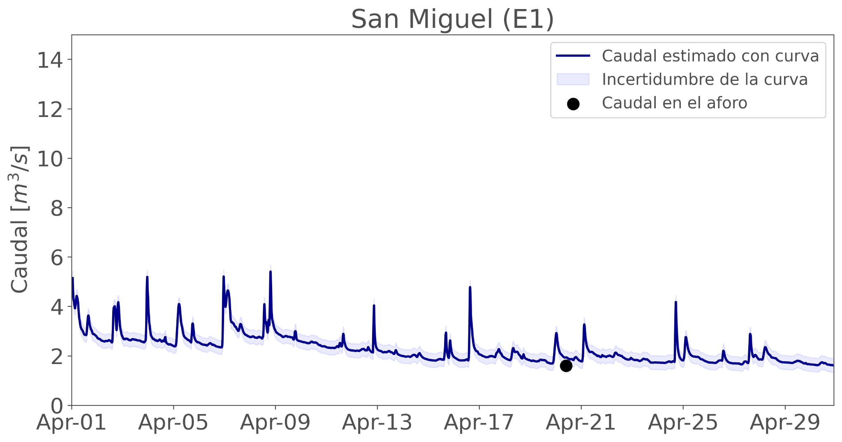
Curvas de estimación de caudales

Slide 15
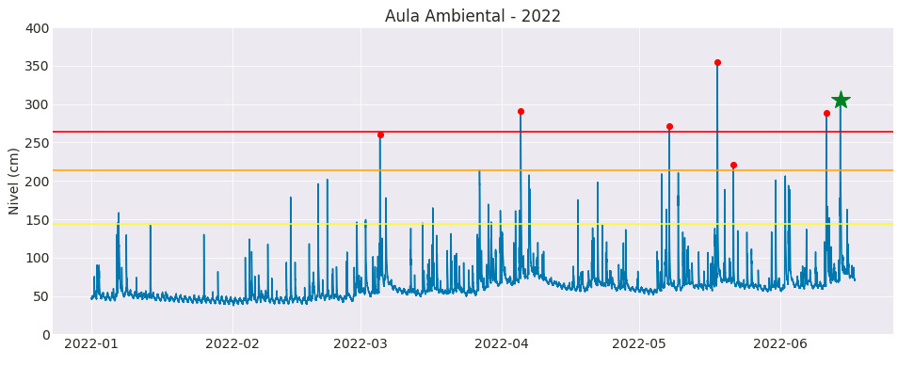
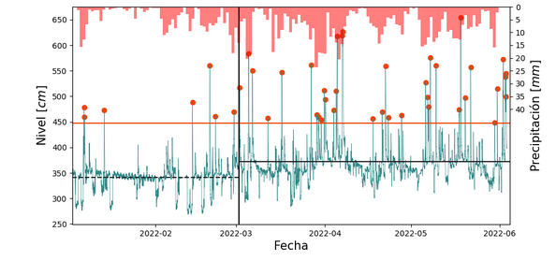
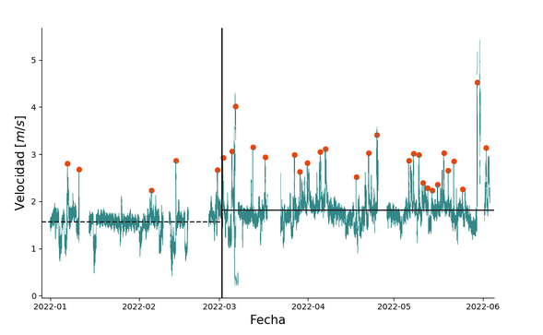
Casos de estudio
Estación Metro Acevedo - Juni 2022
Hatillo Barbosa - Barrio Santa Marta - Marzo 2022

Slide 16
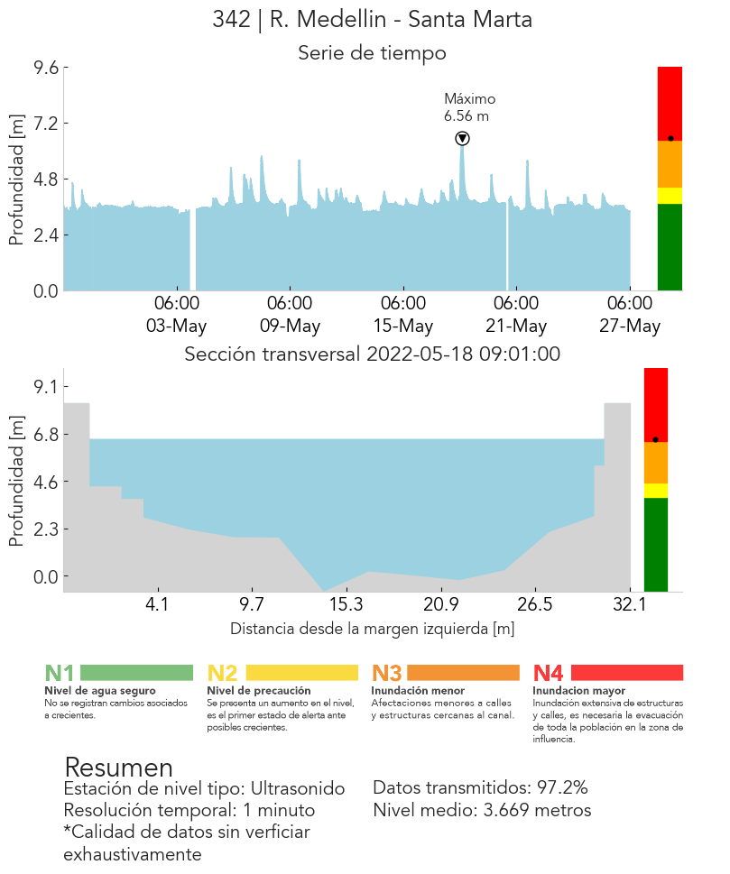
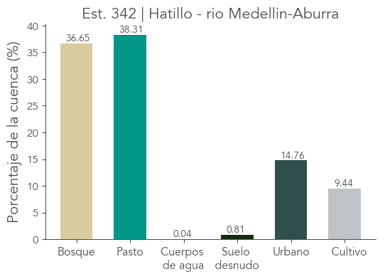
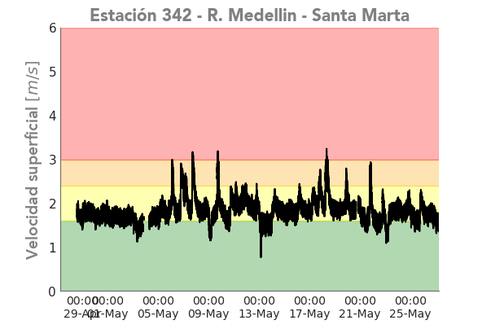
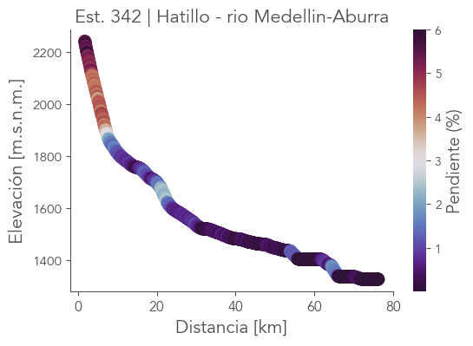
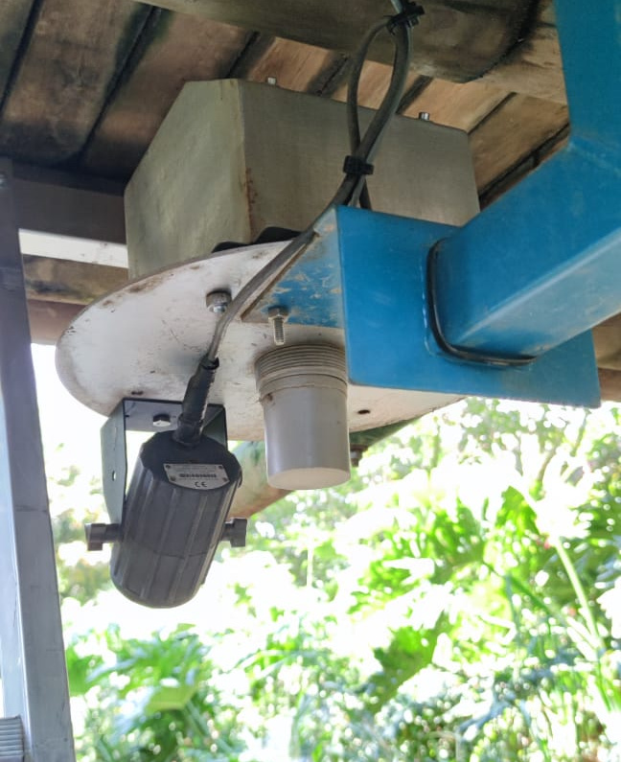
Monitoreo hidrológico

